Slide 1
Ontwerpplan
Theresialyceum

Slide 2
Oriëntatie
Theorievorming
Ontwerpplan
Experiment
Verwerking
Rapportage
Presentatie
Onderzoekscyclus
Ontwerpplan

Slide 3
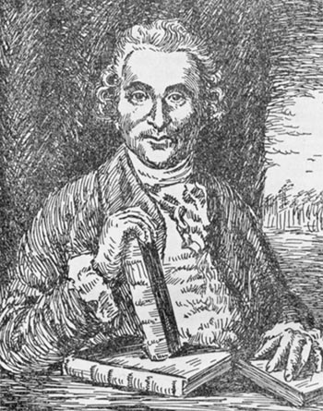
Scheurbuik
Symptomen:
Lusteloosheid.
Kortademig en pijnlijke botten.
Blauwe plekken, tanduitval.
Droge mond en ogen.
Dood.
James Lind

Slide 4
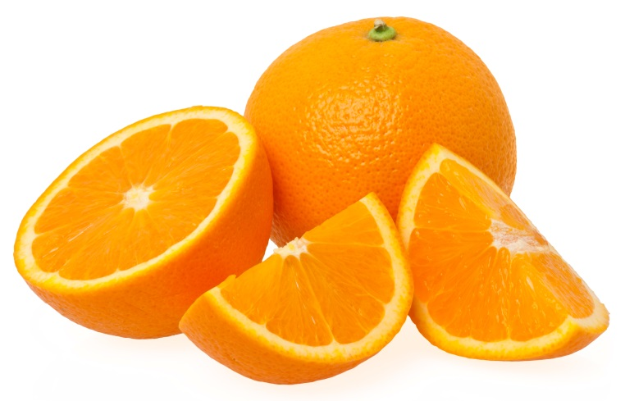
Onderzoeksvraag
Welke van de bekende behandelmethoden voor scheurbuik vermindert de symptomen bij de patiënten het meeste binnen 7 dagen?
Behandelmethoden, dieet aanvullen met:
1 liter cider.
25 druppels vitriool (zwavelzuur).
6 eetlepels azijn.
¼ liter zeewater.
2 sinaasappels en 1 citroen.
Kruidenpasta en kruidenthee.

Slide 5
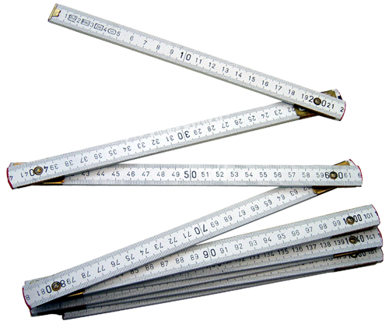
Indeling les
Wat wil je meten?
Eigenschappen.
Antwoord op onderzoeksvraag!
Uitvoerbaarheid.
Wat is beschikbaar?
Wat heb je nodig?
Taakverdeling.
Voor de volgende keer.

Slide 6
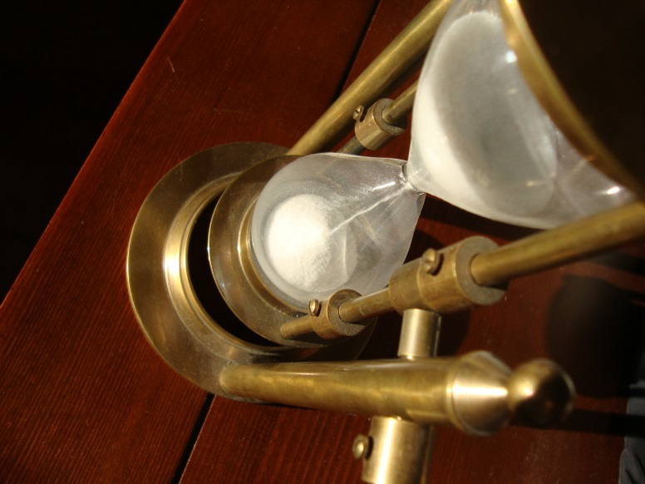
Eigenschappen
Elk voorwerp, persoon, dier, etc. heeft eigenschappen:
Leeftijd.
Een eigenschap kun je meetbaar maken:
Oud of jong.
1,2,3,4, … ,99 jaar oud.
Eigenschappen hangen soms samen.

Slide 7
Snelste slee?
Oorzaak
Gevolg
Gewicht
slee
Skills
berijder
Gewicht
berijder
Materiaal
glij-ijzer
Tijd afdaling
helling
Steilheid
helling
Lengte
helling
Gladheid
helling
Ontwerp
slee

Slide 8
Jullie onderzoek
Oefening:
Bekijk je onderzoeksvraag.
Wat ga ik meten? Elke eigenschap?
Welke andere eigenschappen hebben invloed?
Logboek.

Slide 9
Wat ga je meten?
Variëren:
Type slee
Constant houden:
Gewicht berijder: zak zand van 25 kg.
Skills berijder: geen skill want zak zand.
Steilheid helling
Lengte helling Kinderhelling Montana.
Gladheid helling
Meten:
Tijd nodig voor afdaling.
(is model en gewicht en materiaal en …).

Slide 10
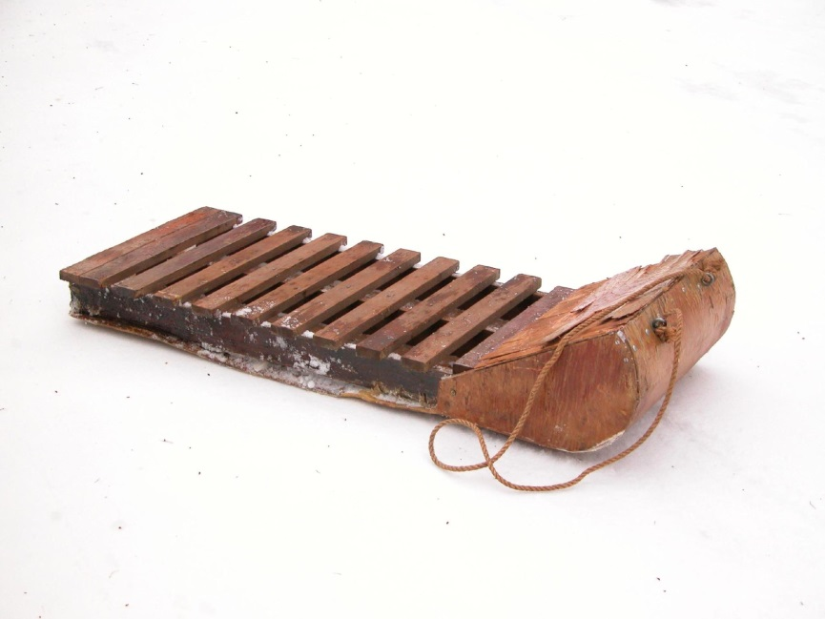
Haalbaarheid
Wat heb je nodig?
Ruimte: Montana.
Mensen: iemand met een auto.
Materiaal: sleetjes, zak zand, stopwatch, …
Tijd: halve dag.
Waar kun je dat vinden?
School.
Thuis.
Aanschaffen?

Slide 11
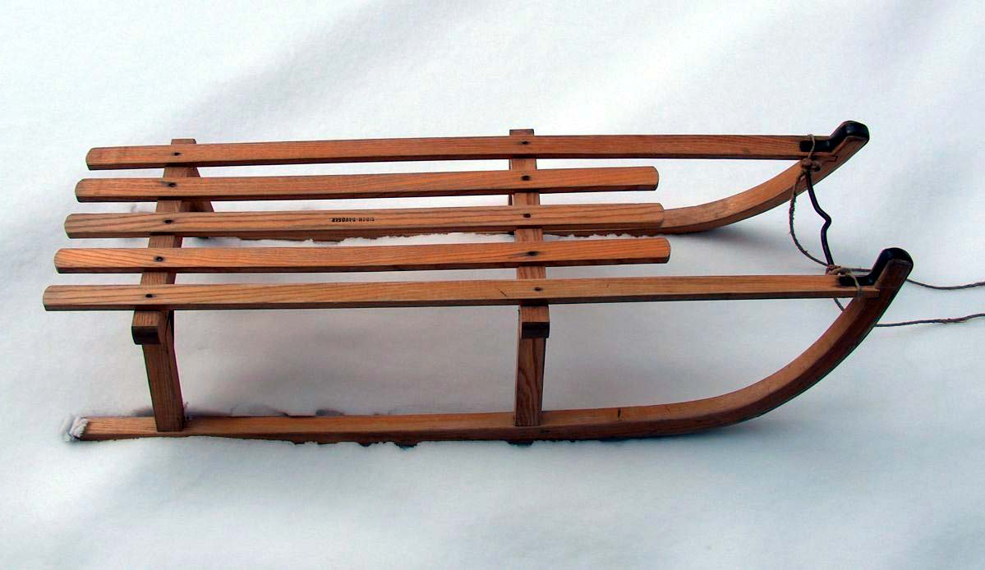
Taakverdeling
Wie regelt wat en wanneer?
Wie belt Montana?
Iedereen ouders vragen voor auto.
Iedereen sleetjes regelen (familie vragen).
…
In ieder geval ook:
Stappenplan.
Labjournaal.

Slide 12
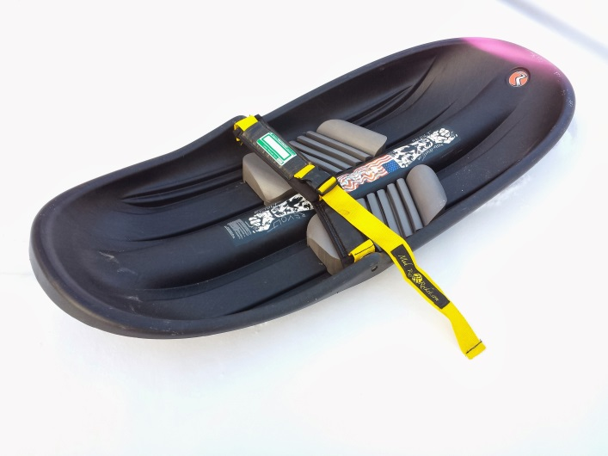
Stappenplan
Wat ga je exact doen?
Reproduceerbaarheid.
Denk aan je eigenschappen!
Slee naar boven.
Zak zand midden op slee.
Voorkant naast start-pilon.
Starter zwaait startvlag.
Slee los en tijd start.
Tijd stop als voorkant slee naast eind-pilon.
3x herhalen per slee.

Slide 13
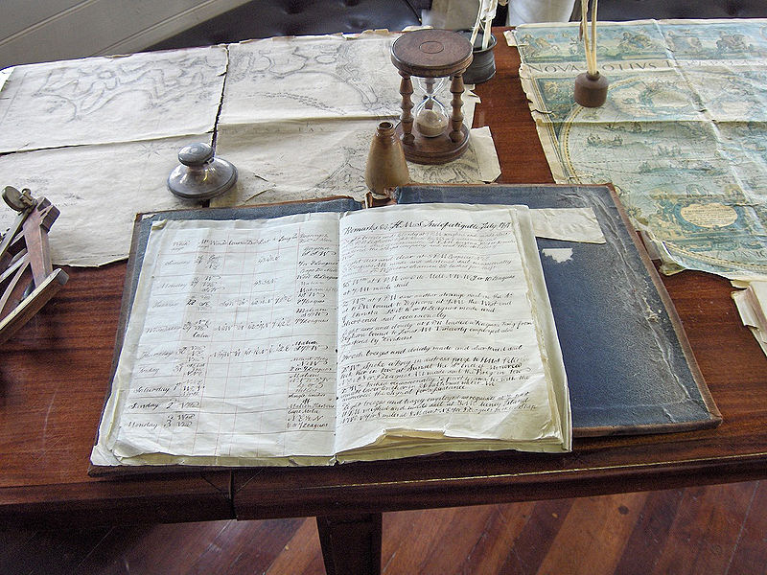
Labjournaal
In je labjournaal schrijf je alle eigenschapen die je kunt meten.
Tabel.

Slide 14
Labjournaal
Eigenschap | Meetwaarde
Gewicht zandzak | 25,3 kg
Lengte helling | 44,25 m
Luchttemperatuur | -6,4 °C
Temperatuur sleetjes | -6,4 °C
 | Tijd eerste rit | Tijd tweede rit | Tijd derde rit
Houten slee van Kees | seconden | seconden | seconden
Gele slee van Karin | seconden | seconden | seconden
Rode slee van Jan | seconden | seconden | seconden

Slide 15
Voor de volgende keer
Stappenplan.
Stap voor stap wat je moet doen.
Materiaal etc.
Thuis voorbereiden.
Meenemen of ligt klaar op school.
Ruimten gereserveerd.
Labjournaal.
Tabel waar je je gegevens in opschrijft.
Volgende keer: …

